Slide 1
Hypertension_CDSS prototype 구조
2016-07-09 이은솔

Slide 2
Prototype 구성
Hypertension_CDSS 2016-07-09 LES.pptx
설명 파일
Query
Sqlite3 쿼리 파일
이 파일로 데이터베이스 대부분 구성
Hypertension_CDSS.db
Sqlite3 데이터베이스 파일
환자 예시가 추가로 저장되어 있음
Test.py
Prototype 소스파일
Python 3로 제작되어 있어서 Python 2에서 동작하는지는 아직 테스트 못함.

Slide 3
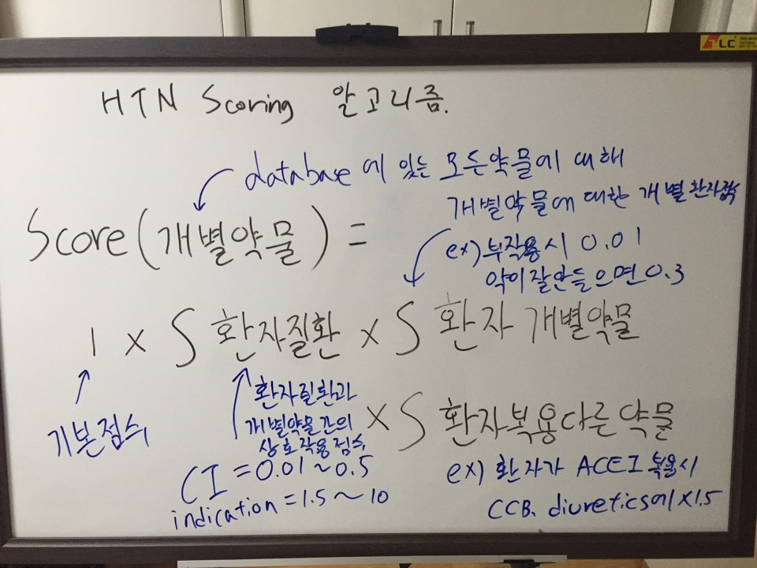
기본 알고리즘

Slide 4
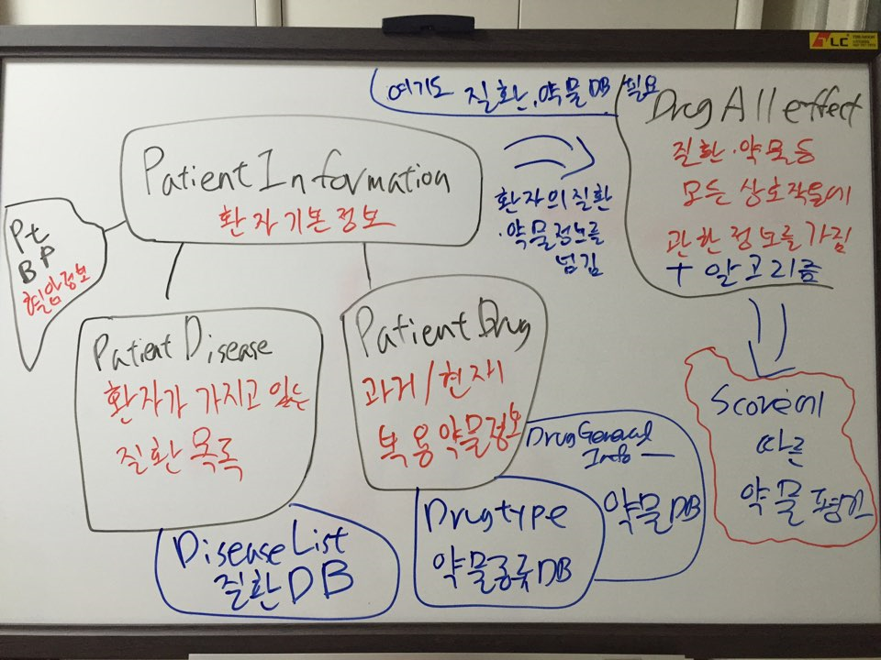

Slide 5
Drug Score 알고리즘
환자 정보와 각종 데이터베이스의 정보를 바탕으로 개별 약물에 대해 score를 부여, score가 높은 순서대로 추천을 하는 알고리즘.
기본 점수: 1
점수 범위: 0 < score < 무한대
환자 질환
환자의 질환과 평가중인 개별 약물간에 상호작용이 있으면 (Ix or Cix) 그거에 따른 점수를 부여
약물
현재 평가 약물이 환자가 과거 또는 현재 복용했던 약물일 시 기록되어 있는 Score가 있으면 점수 부여
예를 들어, 부작용이 있었으면 0.1, 잘 들었으면 1 ..
환자가 현재 복용중인 다른 약물과 현재 평가중인 개별 약물간에 상호작용에 따른 score가 데이터베이스에 있을 시 점수 부여
예를 들어, ACEI 복용시 CCB, Diuretics에 1.5를 부여

Slide 6
Database 구성
SQL (SQLite3)
크게 3부분, 총 8개의 database로 구성
Patient
Drug
Disease

Slide 7
Prototype 프로그램 사용법
"0: 종료, 1: 환자(신규) 선택하기, 2: 환자 정보 입력 (질환, 약물), 3: 혈압 입력, 4: 약물 추천하기”
0은 데이터베이스를 닫고 프로그램을 종료
1은 새로운 환자를 추가하거나, 기존 환자를 선택
2는 1에서 선택된 환자에 대해 질환 또는 약물을 추가
3은 혈압을 입력
4는 1과 2에 입력된 정보를 바탕으로 약물을 추천해줌

Slide 8
Test.py 구성
225-295 (line)
Main module
While로 구성된 loop문을 통해 0-4까지의 선택을 강요함
Sqlite3를 연결하고 1-4까지 선택을 할 경우 적절하게 함수를 호출함.

Slide 9
def PrintAndInput (printString):
출력과 동시에 입력을 받음
Interactive하게 진행되다 보니.. 이렇게 해야하는 경우가 많으므로 두줄을 한줄로 줄이기 위해 함수로 만듬

Slide 10
def LoadPatientInformation (cursor, patientID):
PatientID에 해당하는 환자 정보를 데이터베이스에서 읽고 patientInformation으로 반환

Slide 11
def MakeNewPatient (cursor, patientID):
새로운 환자를 생성하고 데이터베이스에 저장

Slide 12
def ModifyPatientInformation (cursor, patientID):
patientID에 해당하는 환자에게 질환이나 약물을 추가함

Slide 13
def LoadAllDisease (cursor):
모든 질환을 데이터베이스에서 읽은 다음 반환

Slide 14
def LoadAllDrug (cursor):
모든 약물을 데이터베이스에서 읽은 다음에 반환

Slide 15
def GetRecommendDrug (cursor, patientID):
위에서 설명한 알고리즘을 구현한 부분

Slide 16
def ModifyPatientBP (cursor, patientID):
환자 혈압을 추가하는 부분

Slide 17
Patient Database
Key: Patient_ID (Patient_GeneralInformation)
Patient_GeneralInformation
개별 환자의 일반 정보 (인적사항)
Patient_ID로 다른 데이터베이스와 연계
Patient_Drug
환자-약물 데이터베이스
각 환자가 복용하고 있는 약물 정보가 저장
Patient_ID로 Patient_GeneralInformation과 연결
Drug_ID로 Drug_GeneralInformation과 연결
Drug_Type으로 Drug _Type과 연결
Patient_Disease
환자-질환 데이터베이스
Patient_ID로 Patient_GeneralInformation과 연결
Disease_ID로 Disease_List와 연결
Patient_BP
환자-혈압 데이터베이스
Patient_ID로 Patient_GeneralInformation과 연결

Slide 18
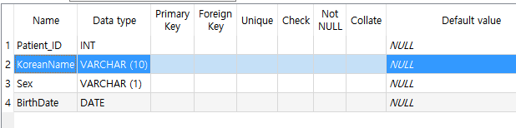

Patient_GeneralInformation

Slide 19
Patient_GeneralInformation
Patient_GeneralInformation
개별 환자의 일반 정보 (인적사항)
Patient_ID로 다른 데이터베이스와 연계
BP, Disease, Drug를 다른 데이터베이스로 나눈 이유는 환자 한명당 여러 개의 정보를 가질 수 있는 정보이기 때문
KoreanName, Sex, BirthDate는 현재로서는 쓸모 없음.
BirthDate는 추후 나이 계산에 쓰일 수 있음.

Slide 20
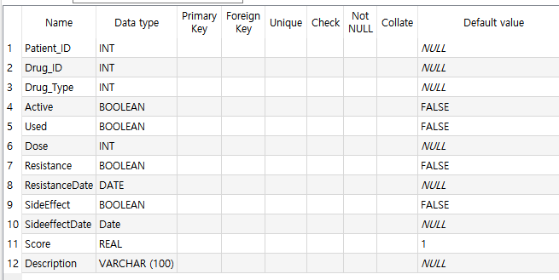
Patient_Drug

Slide 21
Patient_Drug
환자-약물 데이터베이스
고혈압 약외에 다른 약물도 저장 가능 (고혈압 치료에 영향을 줄 수 있는 모든 약물)
각 환자가 복용하고 있는 약물 정보가 저장: 한 환자의 약물 정보가 여러 개 있을 수 있음.
Patient_ID로 Patient_GeneralInformation과 연결
Drug_ID로 Drug_GeneralInformation과 연결
Drug_Type으로 Drug _Type과 연결
Score: 이 환자에서 이 약물에 대한 평가
부작용 발생시 0에 가까운 값
약물이 잘 들으면 1
현재 안 쓰이는 것
Active: 현재 사용중인 약
Used: 과거 사용한 적이 있는 약
Dose: 약물 dose
Resistance/Date: 약물이 잘 듣는지 안 듣는지
SideEffect/Date: 부작용이 있는지 없는지
Description:

Slide 22
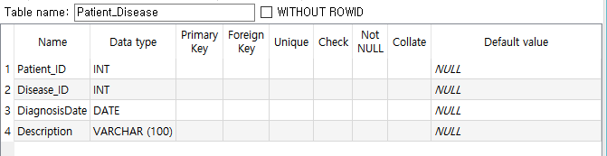
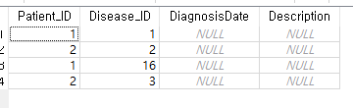
Patient_Disease

Slide 23
Patient_Disease
환자-질환 데이터베이스
한 환자가 여러 질환을 가지고 있을 수 있음.
고혈압 관련 질환 & 무관 질환
Patient_ID로 Patient_GeneralInformation과 연결
Disease_ID로 Disease_List와 연결
Disease_List에 존재하는 모든 환자가 가지고 있는 질환 저장
노인성 고혈압도 질환으로 저장하는게 바람직함. (초기 환자 정보 루틴에서 나이가 어느 정도 이상 시 노인성 고혈압으로 자동으로 입력되도록 하면 됨.)

Slide 24
Patient_BP
환자-혈압 데이터베이스
환자 한명 당 여러 혈압 저장 가능
Patient_ID로 Patient_GeneralInformation과 연결
현재로서는 저장기능만 구현

Slide 25
Drug Database
Key: DrugType_ID (from Drug_Type)
Key: Drug_ID (from Drug_GeneralInformation)
Drug_Type
고혈압과 관련된 주요 drug 그룹 (ACEI, ARB, beta blocker, CCB, Diuretics, others)
Drug_GeneralInformation
각 Drug_Type에 속하는 여러 약물들을 저장
* Drug_AllEffect *
Drug_General (개별 약물) 이나 Drug_Type (약물 군)에 대해 영향을 미치는 Disease 또는 약물 (OtherDrug_Type(약물 군), OtherDrug_General(개별 약))에 관한 score를 가지고 있음.

Slide 26
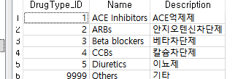
Drug_Type

Slide 27
Drug_Type
고혈압과 관련된 주요 drug 그룹 (ACEI, ARB, beta blocker, CCB, Diuretics, others)
ACEI와 ARB를 묶으려다가.. 그냥 다른 군으로 저장
DrugType_ID: 주요 key 중 하나. 여러 데이터베이스에서 쓰임

Slide 28
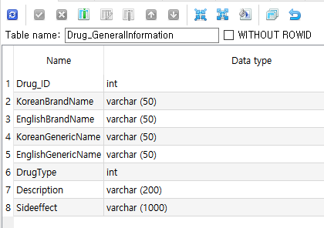
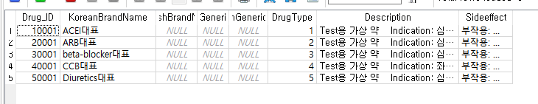
Drug_GeneralInformation

Slide 29
Drug_GeneralInformation
Drug_ID
개별 약물에 대한 ID
DrugType
DrugType_ID로 변경 예정
4가지 종류의 이름.
Description & SideEffect
의사 & 환자 제공용 정보

Slide 30
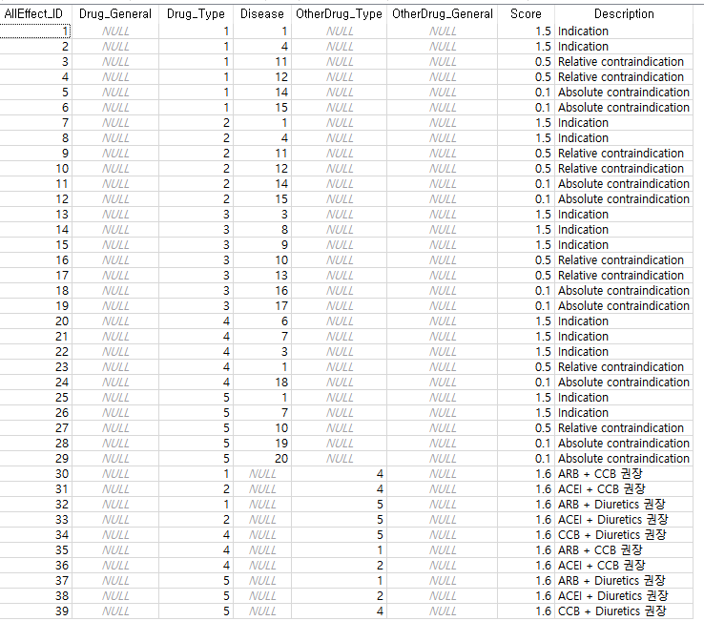

Slide 31
Drug_AllEffect
약물과 질환, 또는 약물과 약물과의 상호 작용 정보가 Score로 저장
Drug_General (개별 약물) 또는 Drug_Type (약물 종류)에 해당하는 약물들에게
Disease를 환자가 가지고 있으면 score를 분류 또는
OtherDrug_Type (다른 상호 작용을 일으키는 약물)이 있으면 score를 부여
알고리즘의 핵심이 되는 데이터베이스 중 하나
데이터베이스 분리 고려

